Slide 1
常年期第二十一主日
2025年 8 月 24 日
感 恩 祭 宴
主 題
窄 門
——聖德在努力 努力即聖德——

Slide 2
恭讀依撒意亞先知書 66:18-21
上主這樣說：「我要來聚集萬民，及各種語言的民族；他們都要前來，觀看我的榮耀。我要在他們中，施行奇事，並派遣生還的人，到外邦人那裡，即往塔爾史士、普特、路得、默舍客、洛士、突巴耳、雅汪，及遼遠的海島上，即沒有聽過我的聲譽，沒有見過我光榮的地方。
1/2

Slide 3
「他們要從各民族中，用馬、車、轎、騾、獨峰駝，把你們的弟兄，送到我的聖山：耶路撒冷，當作獻於天主的獻儀，好像以色列子民，用潔淨的器皿，將供物獻於上主的聖殿一樣：這是上主說的。我要從他們中間，選拔司祭和肋未人：這是上主說的。」——上主的話。
眾:感謝天主
請靜默片刻 默想上主對我說的話
2/2

Slide 4
恭讀致希伯來人書 12:5-7,11-13
你們竟然忘記了天主勸你們，好像勸子女所說的話：「我兒，不要輕視上主的懲戒，也不要厭惡他的譴責，因為上主懲戒他所愛的，鞭策他所接納的每個兒子。」
為接受懲戒，你們應該堅忍，因為天主對待你們，有如對待子女。那有兒子，做父親的，不懲戒他呢？
1/2

Slide 5
固然各種懲戒，在當時，似乎不是樂事，而是苦事；可是，以後，為那些這樣受過訓練的人，就會結出正義與和平的果實。
為此，你們應該伸直痿弱的手，及麻木的膝；你們的腳，應履行正直的路，叫瘸子不要偏離正道，反叫他獲得痊瘉。——上主的話。
眾:感謝天主
請靜默片刻 默想上主對我說的話
2/2

Slide 6
恭讀聖路加福音 13:22-30
那時候，耶穌經過各城各鄉，前往耶路撒冷，隨處施教。
有一個人對耶穌說：「主，得救的人果然不多嗎？」
耶穌對群眾說：「你們竭力由窄門進入吧！我告訴你們：因為將來有許多人，想要進去，卻不能進去。及至家主起來，把門關上，你們在外面站著，開始敲門，說：
1/3

Slide 7
主，請給我們開門吧！他要回答你們說：我不認識你們是那裡的。那時，你們會說：我們曾在你面前，吃過喝過；你也曾在我們的街市，施教過。
「他要說：我告訴你們：我不認識你們是那裡的；你們這些作惡的人，都離開我吧！
「幾時你們望見亞巴郎、依撒格、雅各伯，及眾先知，在天主的國裡，
2/3

Slide 8
你們卻被摒棄在外面，你們只有哀號和切齒。將有從東從西，從北從南而來的人，參加天主國裡的筵席。
「看！有最後的，將成為最先的，也有最先的，將成為最後的。」
——基督的福音。
眾：基督，我們讚美你！
請靜默片刻 默想上主對我說的話
3/3

Slide 9
常年期第二十一主日
2025年 8 月 24 日
感 恩 祭 宴
主 題
窄 門
——聖德在努力 努力即聖德——

Slide 10
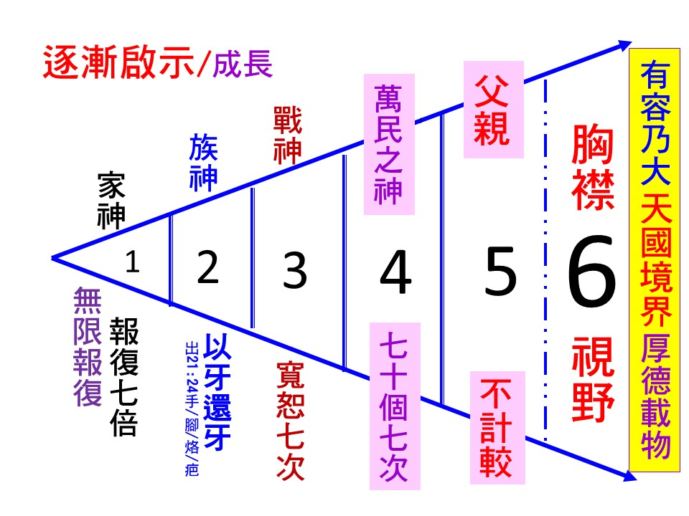
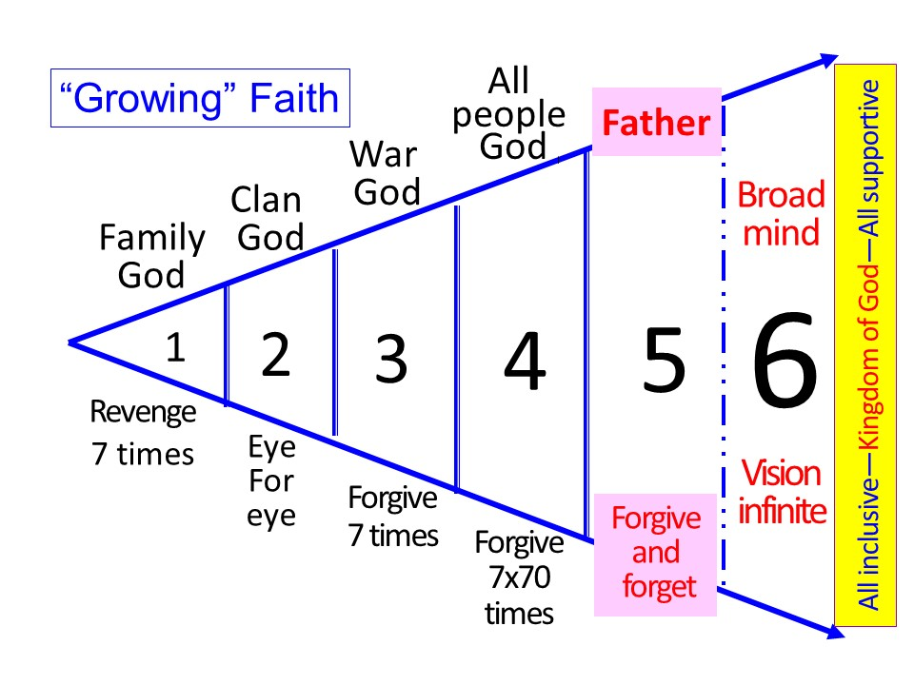
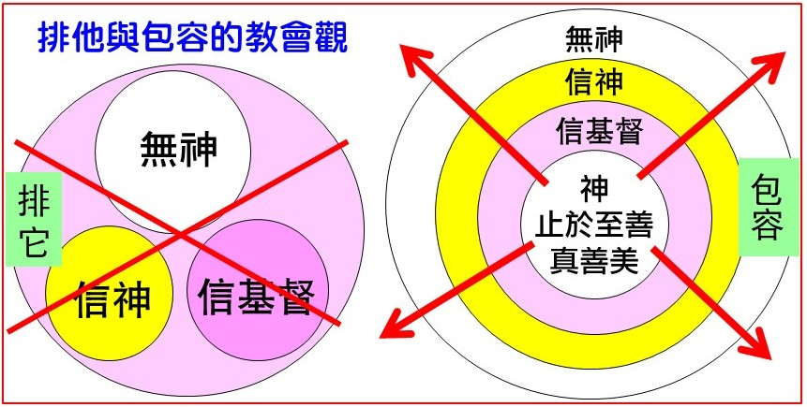
我要來聚集萬民;他們都要前來,觀看我的榮耀.
天國包容一切(有容乃大,厚德載物;太陽雨露)
天國超越黨派/政制(黃/藍/綠;民主政制與否)
天國超越宗教(有/無神;道可道非常道;不讓
宗教成為自我中心和互相衝突的根源)
人和地球是天主的榮耀Gloria Dei homo vivens
(人,懷善意的人man of good will: 為天地立心,為生民立命,為往聖繼絕學,為萬世開太平)

Slide 11
我兒,不要輕視上主的懲戒,因為上主鞭策他所接納的每個兒子;固然各種懲戒,在當時,是苦事;可是,以後,為那些這樣受過訓練的人,就會結出正義與和平的果實.
天將降大任於斯人也,必先苦其心志,勞其筋骨,餓其體膚,空乏其身,行拂亂其所為,所以動心忍性,增益其所不能;入則無法家拂士,出則無敵國外患者,國恆亡.然後知生於憂患而死於安樂也.(孟子)
窮養兒;千金難買少年窮;由基層歷煉起

Slide 12
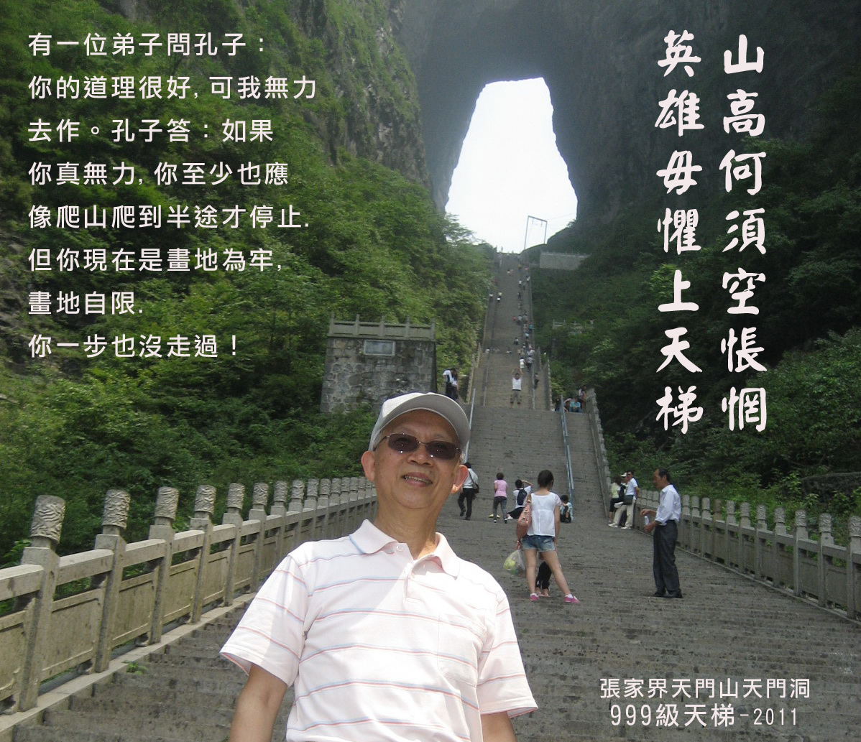
主,得救的人果然不多嗎?——你們竭力由窄門進入吧!我告訴你們:因為將來有許多人,想要進去,卻不能進去. (路13:23-24)
寬門和大路導入喪亡;但有許多的人從那裡進去.那導入生命的門是多麼窄,路是多麼狹!找到它的人的確不多.」(瑪7:13-14)
聖德在努力: 努力=聖德:與自己比無標準答案
冉求曰:非不悅子之道,力不足也.子曰:
力不足者.中道而廢.今汝畫. 畫地自限
畫地為牢,未開始已投降.I am OK, you are ok
山高何須空悵惘,男兒無懼上天梯
張家界
天門山
999
2011

Slide 13
《孔子家語》有一則小故事:子貢問孔子有關死人有沒有知覺的問題.
Anecdote from
The School Sayings of Confucius:
Zigong once asked Confucius
whether the dead
retain consciousness.

Slide 14
孔子回答說:「如果我說死人『有知覺』,
我就害怕有些人會『妨生而送死』(只理死人,不顧生者); 如果我說死人『無知覺』,
我又擔心有些人不去埋葬去世的父母,
使他們暴骨荒野。
Confucius replied: "If I say the dead are conscious, I fear some may neglect the living while obsessing over the dead.
If I say the dead have no consciousness,
I worry others may abandon
their parents’ bodies in the wilderness
instead of burying them.

Slide 15
所以我無論怎麼回答,對你們都沒有什麼好處.其實,欲知死者有知或無知,
「非今之急,後自知之」.
孔子不回答無聊的,無用的問題.
Thus, no answer I give would benefit you. In truth, whether the dead possess awareness is not an urgent matter
—you will understand in due time.
Confucius refused to entertain useless and meaningless questions.

Slide 16
耶穌也不回答無聊,無用的問題.有人問耶穌:「主,得救的人果然不多嗎?」
耶穌答:「你們竭力由窄門進入吧!」
似乎是答非所問.
Nor did Jesus answer meaningless and useless questions. When asked, “Lord, will only a few be saved?”
He responded: “Strive to enter through the narrow gate.”
—a reply that seemed to avoid
the question.

Slide 17
耶穌不回答得救人數的多寡,理由是,如說得救的人多,你會等閒視之,反正人人都可能得救;如說得救的人少,你會失望,「幾時輪到我?」這也是一個無用的問題,答案一定是有害無益.
Why? Had Jesus declared many would be saved, people might grow complacent (“Salvation is common anyway”).
Had He said few would be saved, despair might follow (“Will I ever be chosen?”).
Such questions yield no helpful answers — only harm.

Slide 18
耶穌的這個回答卻值得警惕:因為將來有許多人,想要進去,卻不能進去.及至家主起來,把門關上,你們在外面站著,開始敲門,說:主,請給我們開門吧!主的回答是:
我不認識你們是哪裡的.
Yet Christ’s warning remains vital:
Many will seek entry and fail. When the Master closes the door, you will stand outside knocking: ‘Lord, open for us!’ But He will answer:
‘I do not know you.’

Slide 19
那時你們會說:我們曾在你面前,吃過喝過;你也曾在我們的街市,施教過(我們是自家人啊!)但主卻說:我不認識你們是哪裡的;
你們這些作惡的人,都離開我吧!
自視為基督徒卻把基督放在最後,有用嗎?
At that time, you will protest: But we ate and drank with you, and you taught in our streets! (implying, We're your own people!) Yet the Lord will declare: I tell you plainly, I do not know you.
Get away from me, all you evildoers!
Is it any use to consider oneself a Christian (a self-proclaimed label) yet put Christ last? NO! no! no!

Slide 20
你們要從窄門進去,因為寬門和大路導入喪亡;但有許多人從那裡進去.
那導入生命的門是多麼窄,路是多麼狹!
找到它的人的確不多.(瑪7:13-14)
Enter by the narrow gate. For wide is the gate and broad the road that
leads to destruction
and many enter through it.
But small is the gate and narrow the way that leads to life,
and only a few find it. (Mt 7:13–14)
點讚
留言
傳揚

Slide 21
願 好 天 主
祝福你和你的家庭
你 的 工 作
幫助你戰勝疫情和一切困境
化 危 為 機
天主愛你 主佑！

